Slide 1
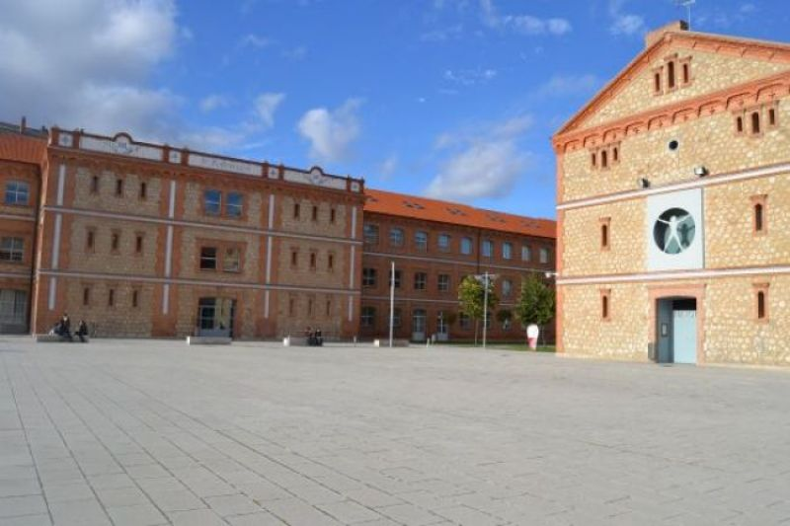
Biblioteca Claudio Rodríguez (Campus Zamora)
Jornadas de Acogida (Campus Zamora) octubre de 2020

Slide 2
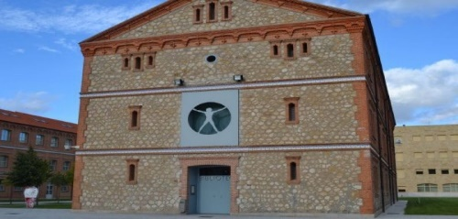
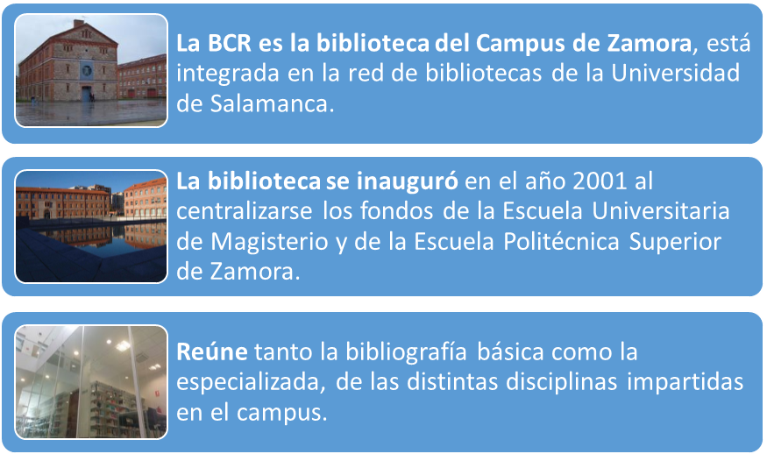
BIBLIOTECA UNIVERSITARIA CLAUDIO RODRÍGUEZ Jornadas de Acogida (Campus Zamora) octubre de 2020
________________________________________________________________

Slide 3
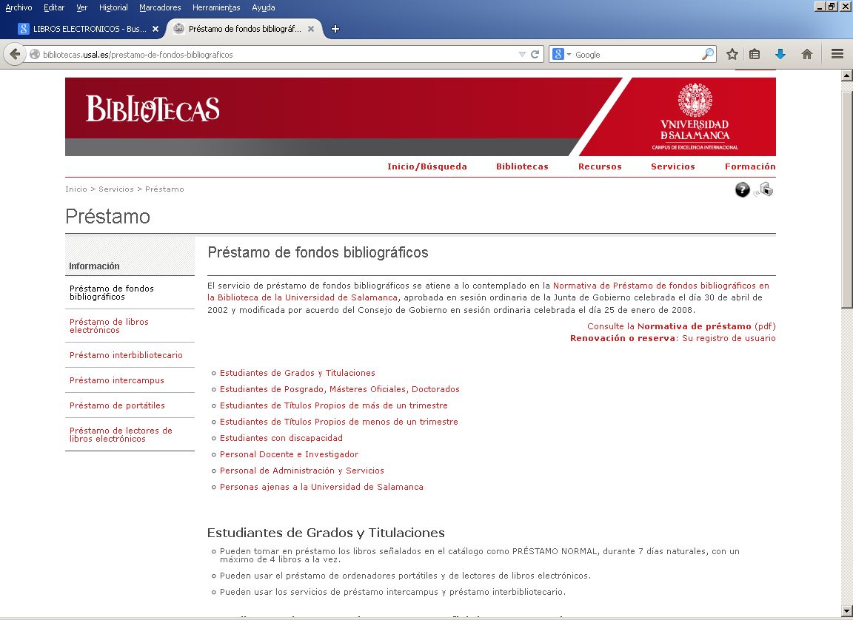
TIPOS DE PRÉSTAMO
http://bibliotecas.usal.es/prestamo-de-fondos-bibliograficos

Slide 4
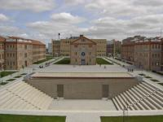
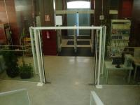
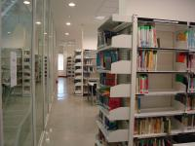
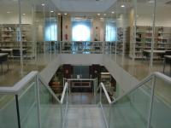
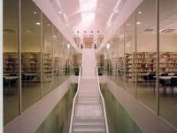
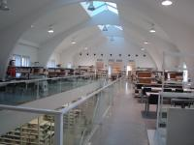

Slide 5
PAGINA WEB SERVICIO BIBLIOTECAS
http://bibliotecas.usal.es/

Slide 6
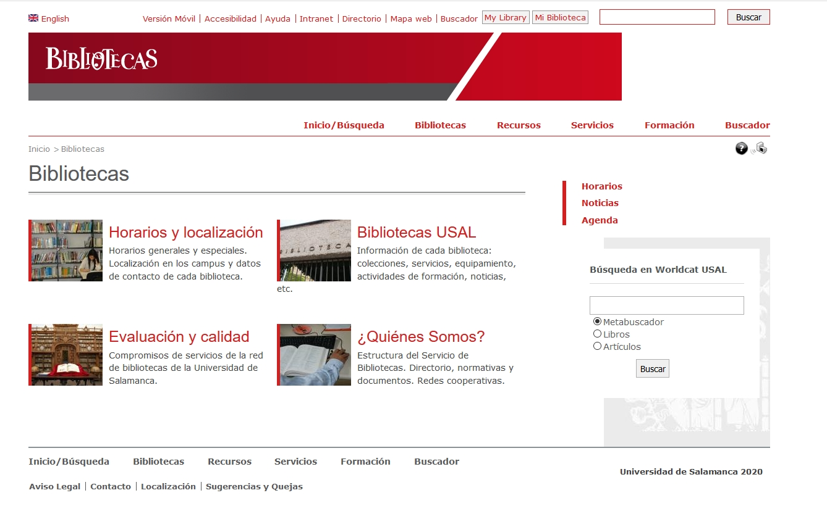

Slide 7
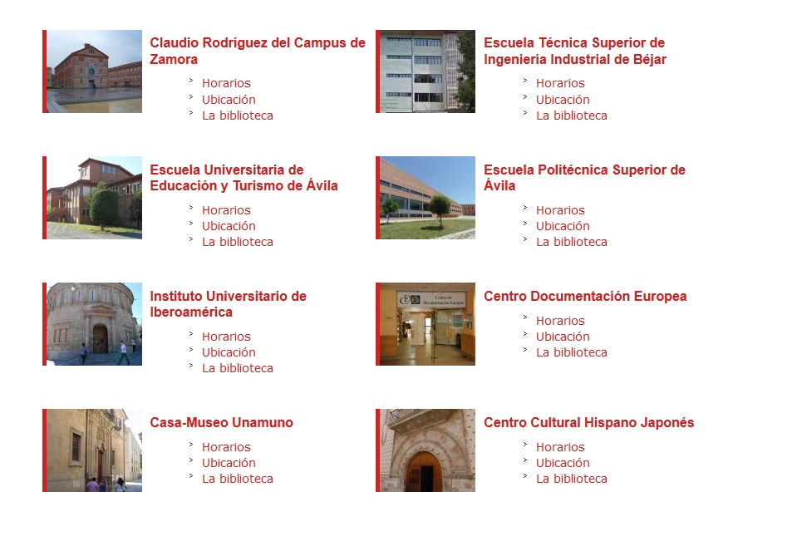

Slide 8
PAGINA WEB SERVICIO BIBLIOTECAS
http://bibliotecas.usal.es/

Slide 9
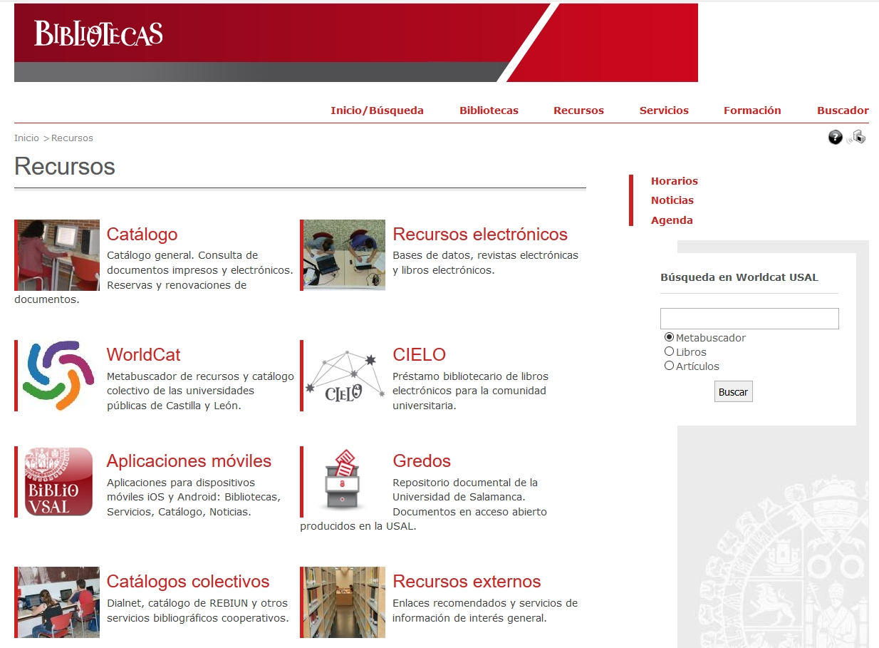

Slide 11
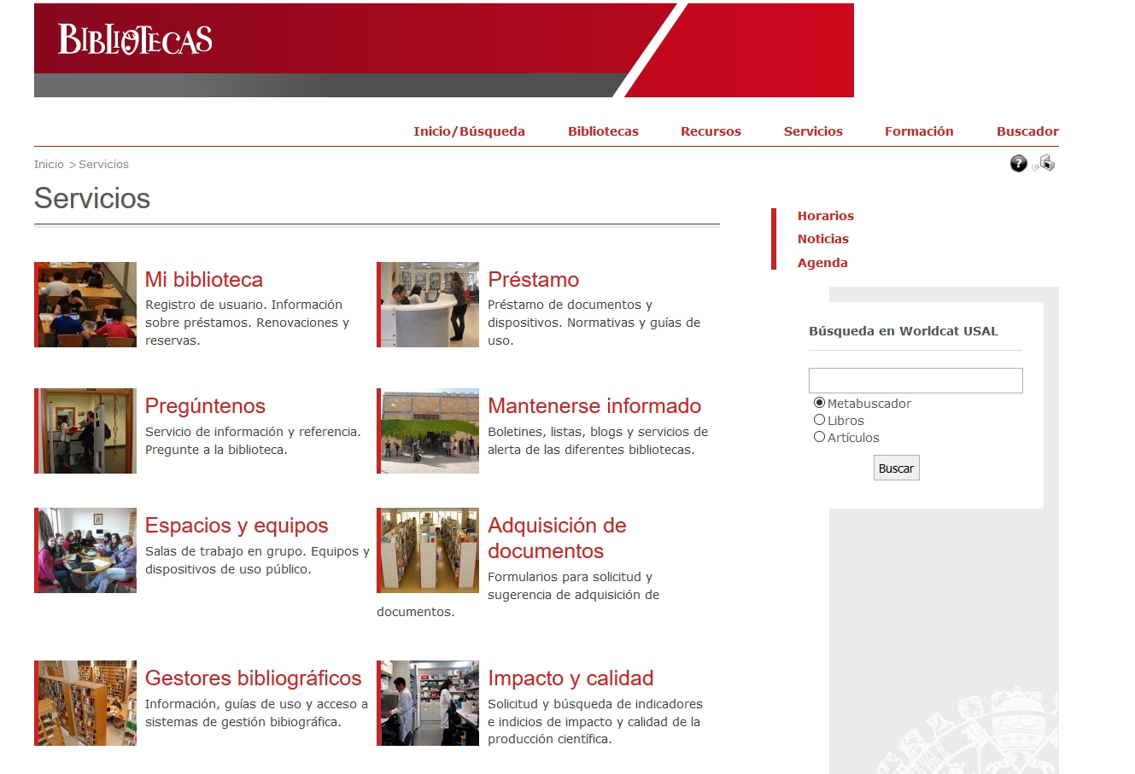

Slide 13
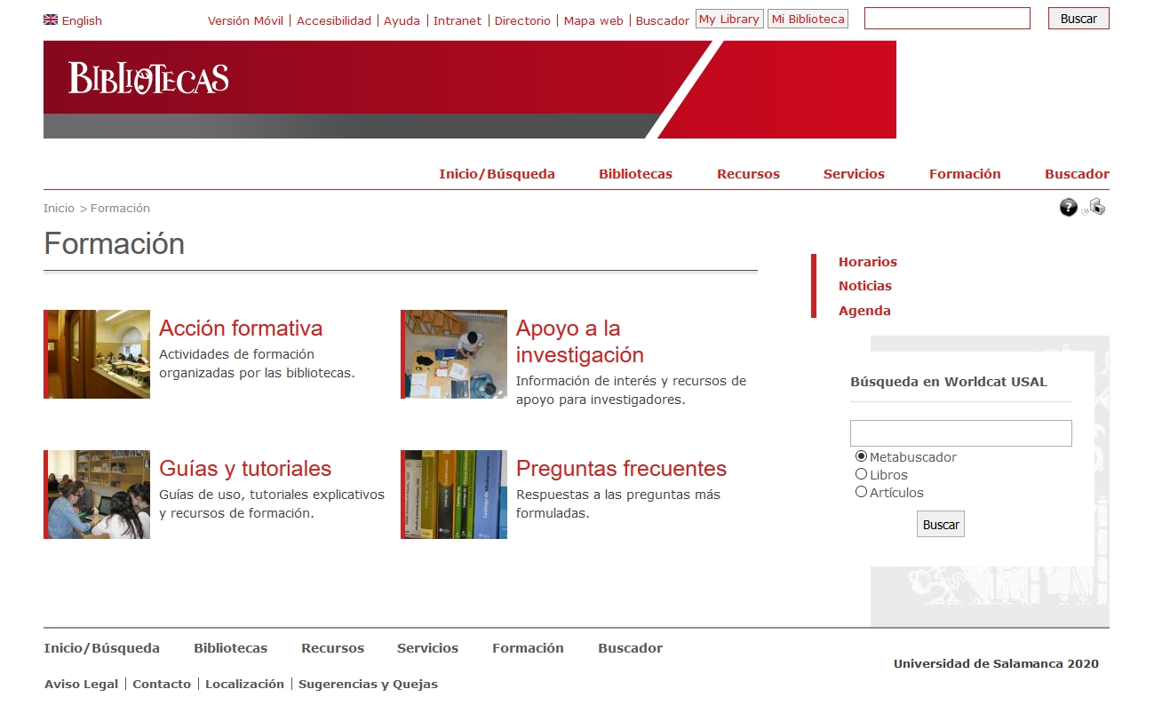

Slide 14
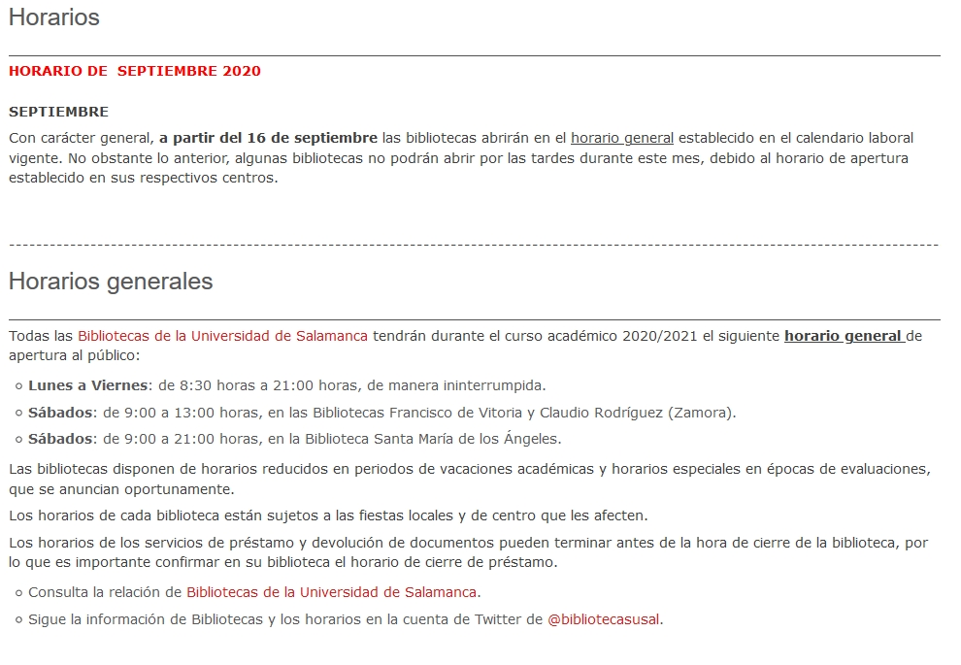

Slide 15
CIELO es un servicio de préstamo bibliotecario de libros electrónicos que ofrece la Universidad de Salamanca a sus usuarios.
Serían las siglas de:Contenidos Informativos Electrónicos, Libros y Objetos digitales.
El préstamo de libros electrónicos es de 5 libros digitales durante 21 días

Slide 16
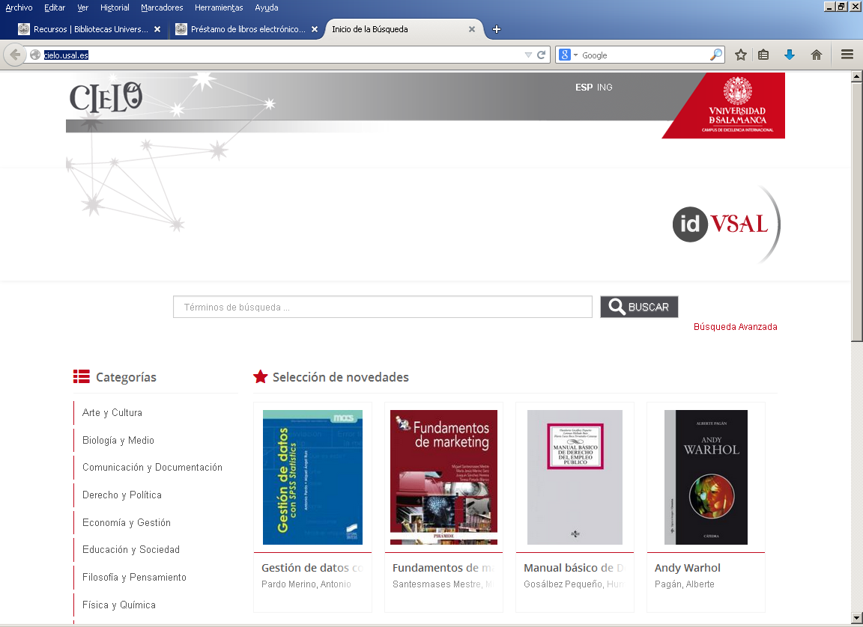
http://cielo.usal.es/

Slide 17
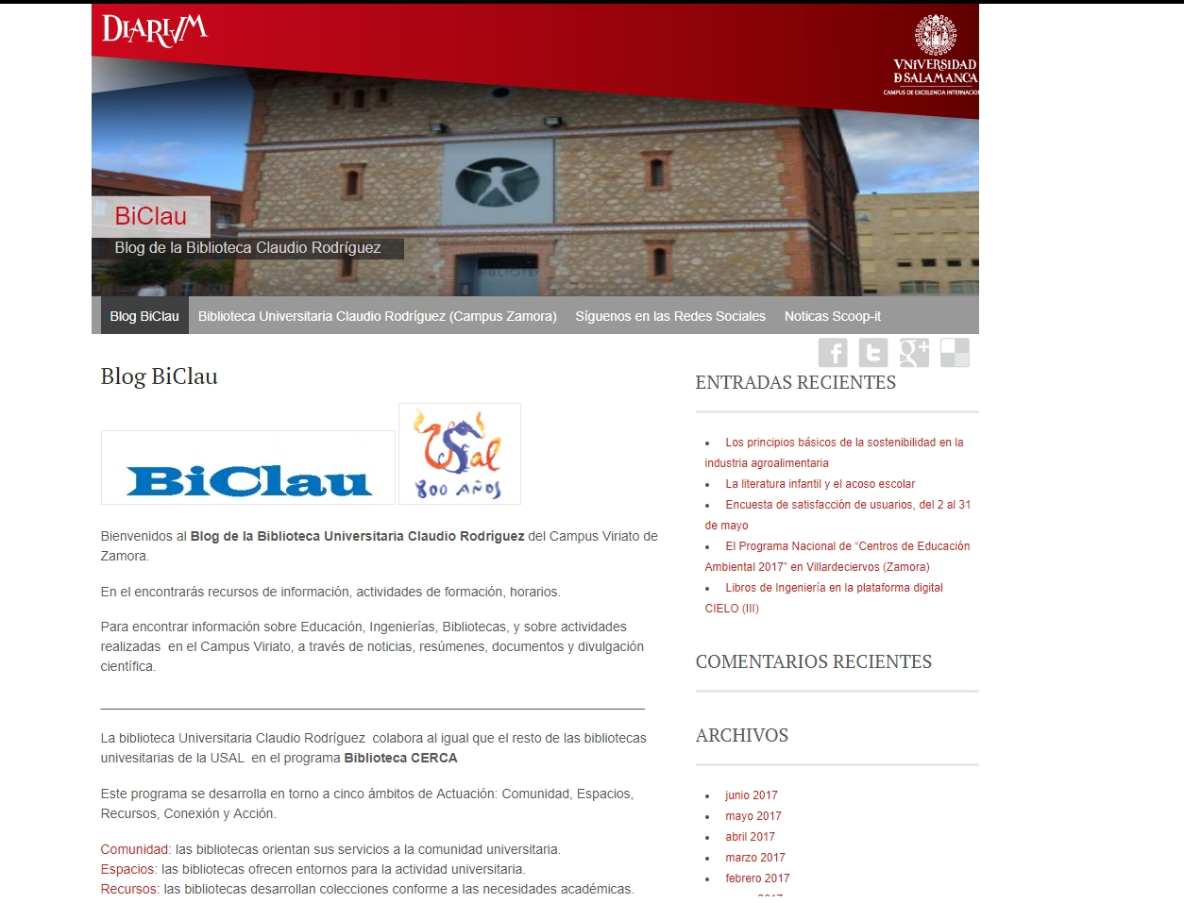

Slide 18
Normas generales de seguridad para todos los servicios:
- No se atenderá sin cita previa. - Se debe respetar el día y la hora de la cita para evitar colas y aglomeraciones - Es obligatorio el uso de la mascarilla. - Se deben lavar las manos con gel hidroalcohólico a la entrada de la biblioteca. - No se podrá superar el aforo autorizado en cada biblioteca - En el caso de permanecer en la biblioteca para la consulta o el estudio en sala, los usuarios deberán identificarse cuando lleguen a la biblioteca e informar de su salida, con el fin de poder realizar la trazabilidad de las personas que acuden cada día a la misma - Se debe seguir en todo momento las indicaciones del personal de la biblioteca y respetar la distancia de seguridad
BIBLIOTECA CLAUDIO RODRÍGUEZ (CAMPUS DE ZAMORA) Formulario
https://docs.google.com/forms/d/e/1FAIpQLSfwrYq8omRodXvaoRc6_6MUybkwP24ntLfMX3QJ6cdr08BH-A/viewform

Slide 19
